Slide 1
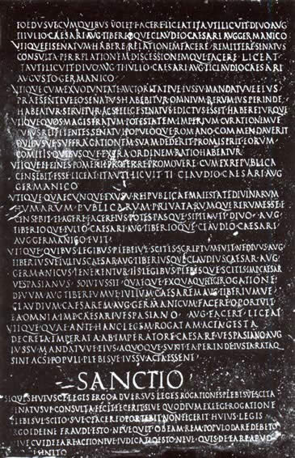
Sulla tavola perduta della Lex de auctoritate
Vespasiani
di Gianfranco Purpura
Fig. 1:
Roma, Musei Capitolini. Tabula superstite della lex de auctoritate Vespasiani

Slide 2
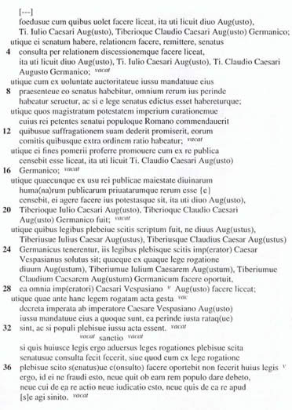
Fig. 2:
Lex de auctoritate Vespasiani (trascrizione a fronte di Crawford)

Slide 3
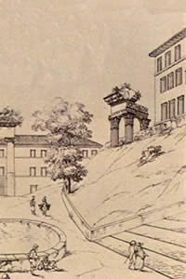
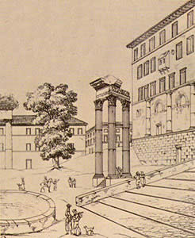
Fig. 3: Il Templum Vespasiani prima e dopo gli scavi del 1827/8 di Nibby.

Slide 4
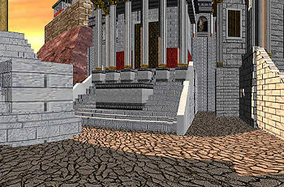
Fig. 4: Ipotetica ricostruzione della scalinata del Templum Vespasiani.

